Slide 1


Децентрализованная финансовая экосистема на платформе BitShares 2.0 (Graphene)
WWW.DEEX.EXCHANGE

Slide 2

Что такое DEEX
Криптовалютная биржа с беспрецедентным уровнем защиты данных, обеспечивающая доступ к трейдингу как для профессионалов рынка, так и для простых пользователей;
Платформа для безопасного проведения ICO на базе децентрализованного эскроу от DESCROW.ORG;
Прозрачный децентрализованный блокчейн криптофонд c возможностью выпуска токенов и автоматическим размещением его на биржах;
Криптовалютные дебетовые карты;
Собственная агентская сеть криптоматов по покупке и продаже криптовалюты за фиат с возможностью работы с банковскими картами.

Slide 3
Токены DEEX
DEEX.CORE – базовый токен, дающий право на получение определенной доли прибыли от деятельности биржи. Это взаимовыгодная и малорискованная инвестиция, доходность от которой будет расти по мере увеличения прибыльности проекта. Владельцы токена будут иметь право на пропорциональную долю прибыли на биржевой площадке и от всех проектов, которые будут добавлены в будущем.
DEEX.ICO – токен ICO, позволяющий получить прибыль от проводимых ICO без необходимости изучения деталей каждого отдельного инновационного проекта. Купив токен, можно получать доход от всех проводимых на платформе ICO.

Slide 4
Основные преимущества DEEX
удобный GUI, совместимый с большинством современных браузеров;
десктопное приложение для проведения торгов;
мобильное приложение для Android и IOs;
круглосуточная техническая поддержка;
большое число торговых пар;
возможность восстановления утерянных паролей;
двухфакторная аутентификация;
широкий выбор торговых индикаторов;
высокая ликвидность;
собственный аппаратный криптокошелек для холодного хранения криптовалют и токенов.

Slide 5
DEEX и BITSHARES
DEEX функционирует на платформе BitShares 2.0 – высокотехнологичной децентрализованной блокчейн платформе, позволяющей создавать высокоэффективные финансовые «умные контракты» (smart contracts), для всех сфер экономической деятельности, которые используются в Интернете.
Платформа BitShares 2.0 дает пользователям ряд несомненных преимуществ в использовании:
Децентрализация;
Высокая производительность - до 100 000 транзакций в секунду;
Торговля криптовалютами со стабильной ценой (BitAssets/SmartCoin);
Возможность реализации периодических и плановых платежей;
Реферальная программа вознаграждений.

Slide 6
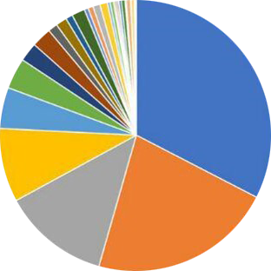
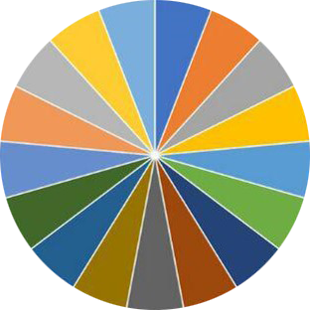
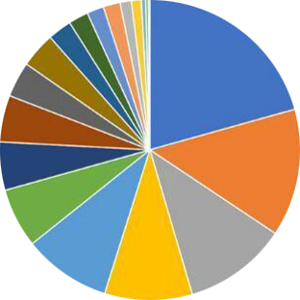
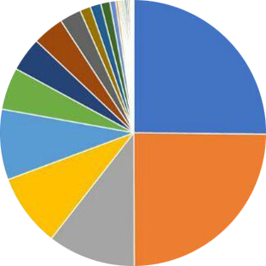
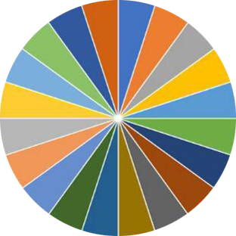
Согласно статистике обозревателей, Bitshares является на данный момент наиболее децентрализованной системой.
WAVES (LPOS)
Active Witnesses (17, 73 Standby) 2017-10-11
BITSHARES (DPOS)
Active Witnesses (17, 73 Standby) 2017-10-11
SO WHICH
VALIDATORS
ARE MORE
DECENTRALIZED
BITCOIN (POW)
Mining Pools 2017-10-11
ETHEREUM (POW)
Mining Pools 2017-10-11
STEEM (DPOS)
Active Witnesses (20, 68 Standby) 2017-10-11

Slide 7
DEEX PRE-ICO и ICO
Планируемый объем инвестиций на pre-ICO - 500 000 долларов. Собранные средства пойдут на доработку прототипа системы и запуск MVP;
Базовая стоимость токена привязывается к доллару США и устанавливается на уровне 0.10$;
Сбор средств будет осуществляться через ETH смарт-контракт, а также через ETC, BitShares, Bitcoin, DASH;
Tокены будут автоматизировано размещены на криптовалютных децентрализованных биржах Openledger.io, RuDEX, а также партнерских азиатских площадках в Юго-Восточной Азии.

Slide 8
Монетизация DEEX
Платформа будет рассчитывать и переводить на эксроу – счет плавающую комиссию 0.2%-0.5% за сделки по купле-продаже криптовалют, токенов и других цифровых активов;
Платформа будет предоставлять возможность покупать криптовалюты, криптовалютные пары и токены с плечом (маржинальное кредитование). Плечо будет рассчитываться алгоритмом (в зависимости от репутации, состояния счета и истории клиента) и выполняться через смарт-контракт EOS;
Платформа будет зарабатывать, продавая технологию обмена данных с другими криптобиржами посредством технологии API и услуги разработчиков (SDK) на дополнительные инструменты, расширяющие функциональные возможности трейдинга;
Интеграция в сервисе возможности проведения транзакционных моделей и получения стандартных отчислений от таких операций, также будет приносить доход платформе, который будет начисляться на токены держателям (инвесторам).

Slide 9
Развитие DEEX
23 октября 2017 – старт пресэйла токенов https://predico.deex.exchange;
Ноябрь 2017 – запуск MVP и тестирование DEEX на базовом движке BitShares;
Февраль 2018 - кастомизация базового движка, внедрение возможности восстановления паролей и двухфакторной аутентификации;
Декабря 2017 – запуск масштабного ICO основного токена экосистемы DEEX.CORE;
Январь 2018 – запуск мобильного приложения биржи;
Февраль 2018 – запуск фирменных криптовалютных банкоматов на базе офисов наших партнеров и инвесторов: Испания, Турция, Германия, Россия, Казахстан, Италия, Мальта;
Декабрь 2018 – перевод движка экосистемы на свой собственный блокчейн на базе движка Graphene.

Slide 10
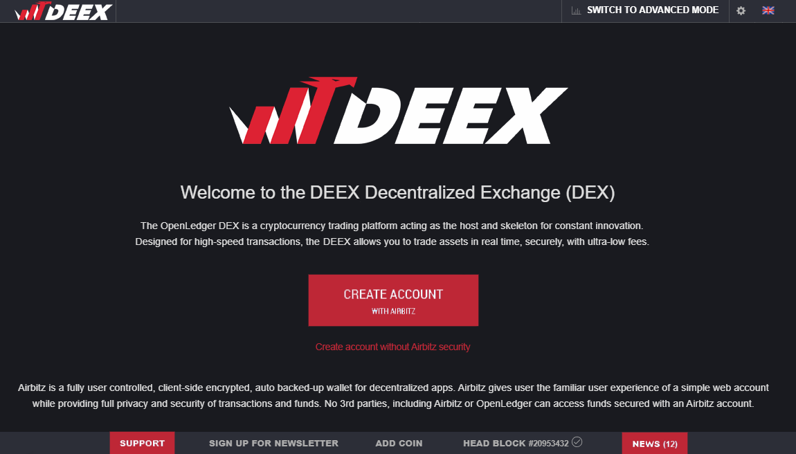

Slide 11
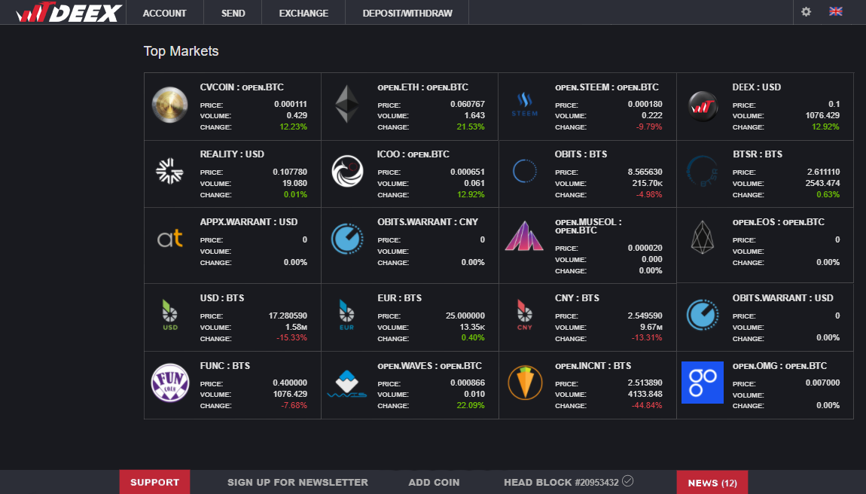

Slide 12
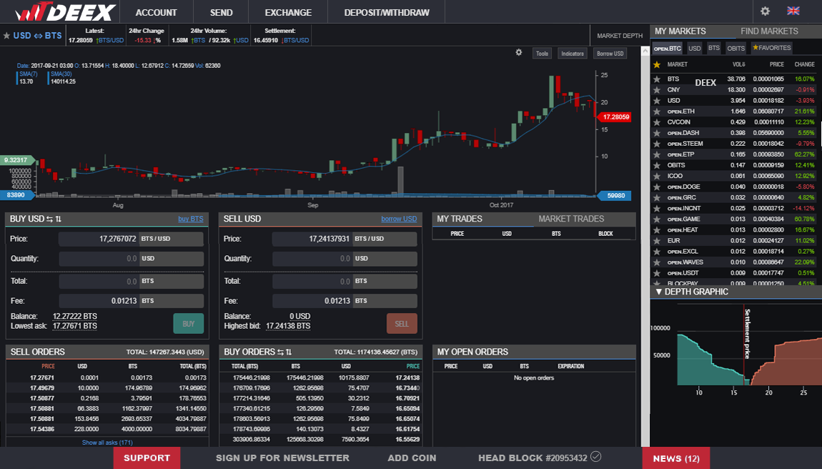

Slide 13
Станьте частью децентрализованного будущего вместе с DEEX!
Контакты: www.deex.exchange +7 499 3933319 info@deex.exchange

Slide 14
Проекты к выходу на DEEX

Slide 15
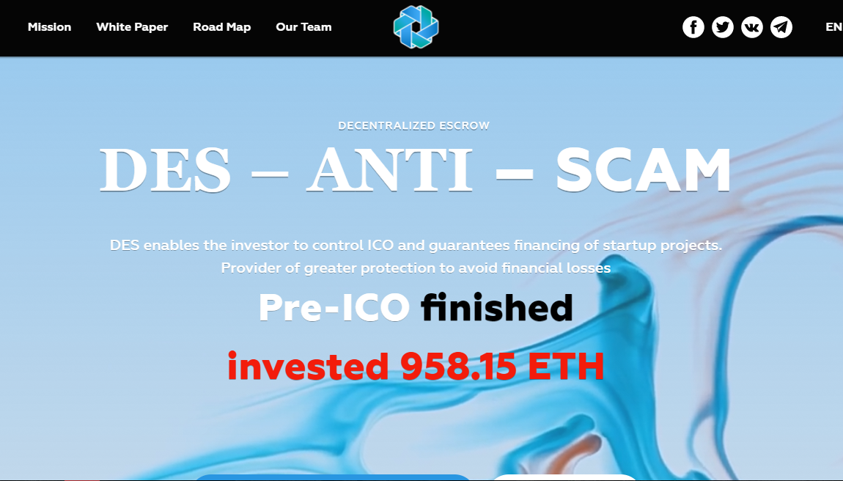
Уникальная в своем роде платформа, позволяющая инвесторам и разработчикам взаимодействовать напрямую, уменьшая финансовые риски.

Slide 16
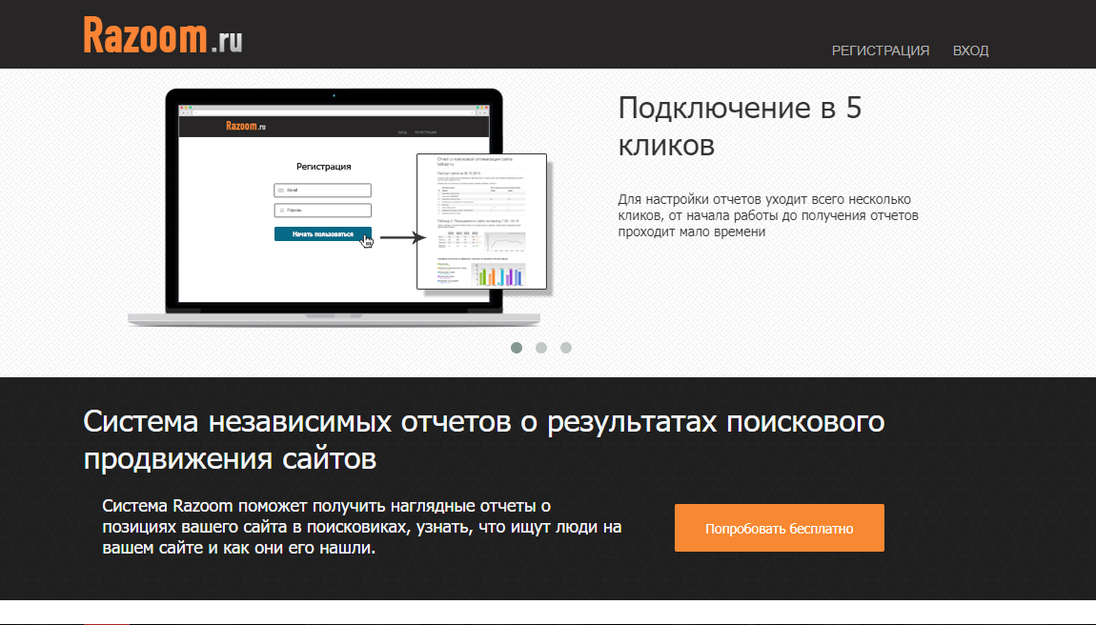
RAZOOM Уникальная система, сочетающая в себе искусственный интеллект и блокчейн технологии.
https://razoom.org/

Slide 17
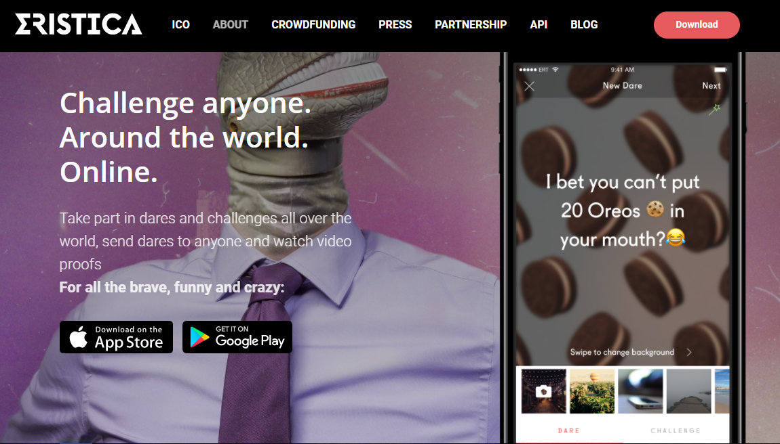
Система, позволяющая заключать пари и делать ставки между пользователями.

Slide 18
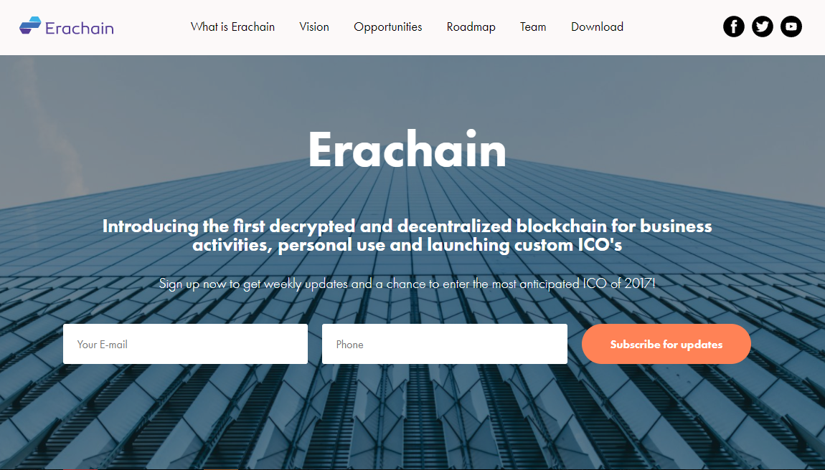
Первая децентрализованная блокчейн система для ведения бизнеса, личного использования и запуска пользовательских ICO

Slide 19
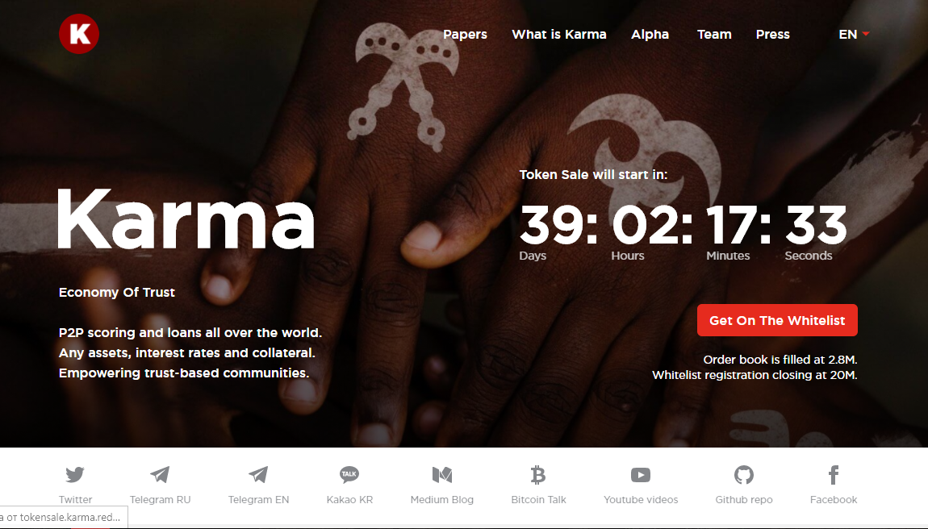
Успешное российское ICO, глобальная децентрализованная блокчейн платформа p2p-обмена. Скоринг и кредитование по всему миру. Любые активы, залоги и процентные ставки.

Slide 20
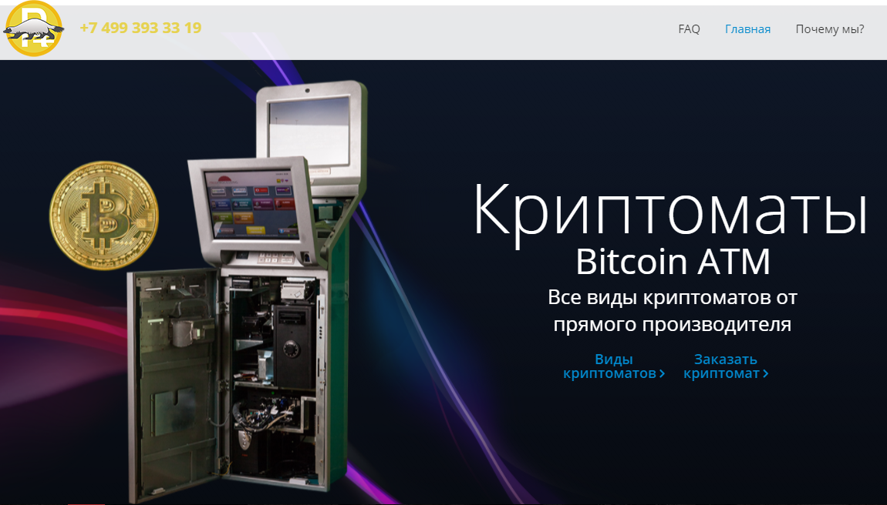
Ввод фиатных средств и их конвертация в криптовалюты.

